Slide 1
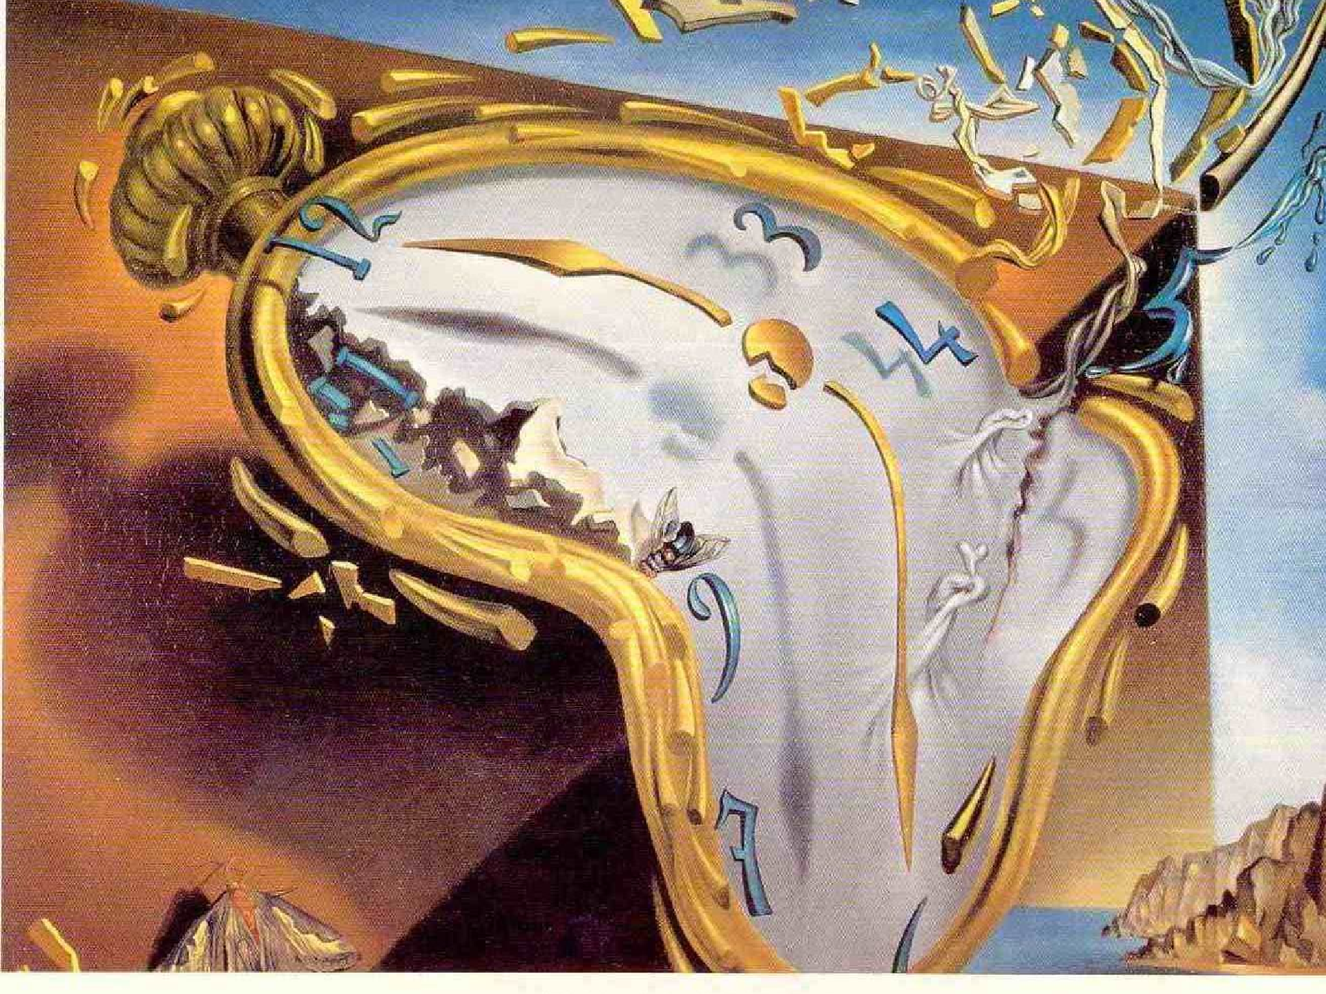
ETKİLİ ZAMAN YÖNETİMİ SEMİNERİ
Hazırlayan: Mesut KERKÜTLÜ

Slide 2
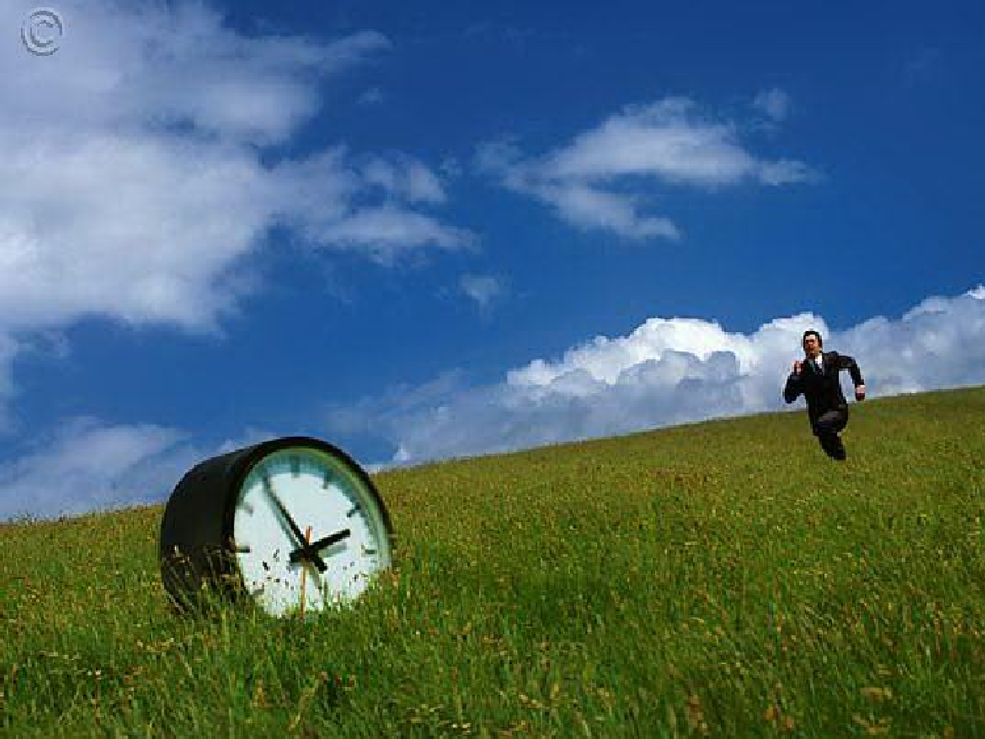
Zaman Nedir?

Slide 3


Nedir, zaman nedir? Bir su mu, bir kuş mu? Nedir zaman nedir?
İniş mi, yokuş mu?
Necip Fazıl Kısakürek

Slide 4

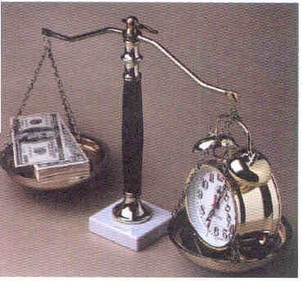
Nedir Zaman
Zaman, yerine konması, geri döndürülmesi, yenilenmesi, depolanması, satın alınması mümkün olmayan para ve mal gibi kıt bir kaynaktır. Bu nedenle de Latince bir ata sözünde “vakit nakittir” denilmektedir.

Slide 5
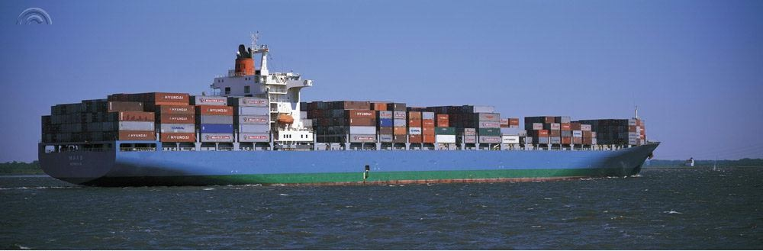
Japonların meşhur fabrika gemileri vakit nakittir deyimini tam manası ile doğrular.

Slide 6

Ancak biz zamanı bir kıt kaynak olarak algılamamaktayız. Zira olur olmaz her kişiye ve olur olmaz her konuya zaman ayırırken, olur olmaz her kişiye ve olur olmaz her konuya para ayırmayız.
Lakin unutmamak gerekir ki zaman da bir
kıt kaynaktır ve

Slide 7

*Bana biraz vakit ayırıp, randevu verir misiniz?
*Bana on milyar borç verir misiniz?

Slide 8
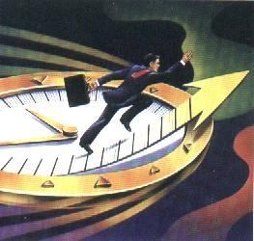
Zaman Yönetimi Nedir
Zaman yönetimi bize verilmiş olan zamanı en verimli şekilde kullanmayı, zamanı kontrol etmeyi öngören bir yönetim anlayışıdır.

Slide 9
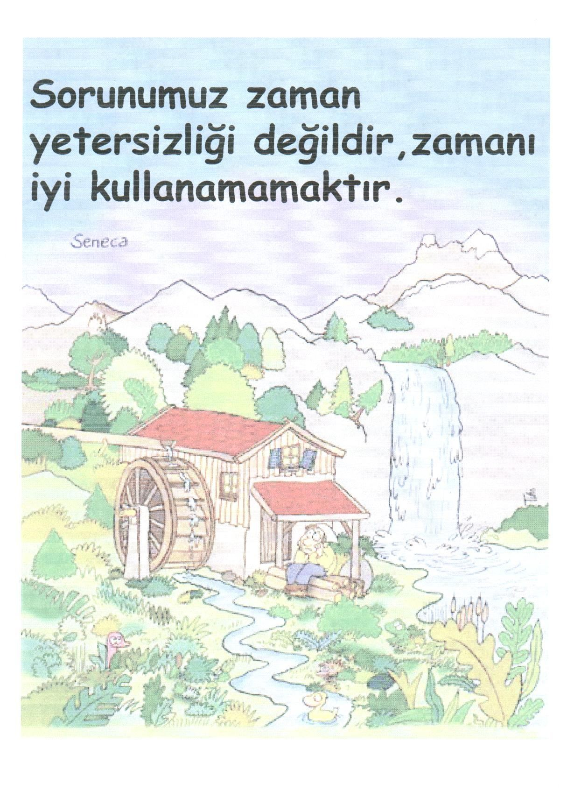

Slide 10

Zaman’ı Etkin Kullanmalıyız Çünkü...
*İş çok, zaman yok ya da tam tersi oluyor,
*Gecikiyoruz sonra ya bahane buluyor ya da öfkelenip strese giriyoruz,
*Planlasak daha çok zamanımız olabilir,
*Eve işi, işe de eve götürmemeliyiz,
*Kendimizi yenileyemiyoruz,
*Sosyal olamadığımızdan yakınıyoruz,
*Başkalarına hayranlık duyuyoruz biz yapamayız sanıp, kendimize olan saygımızı yitirmeye başlıyoruz,
*Hedeflerimize ulaşamıyoruz ve zamanla öğrenilmiş çaresizlik yaşamaya başlıyoruz.

Slide 11
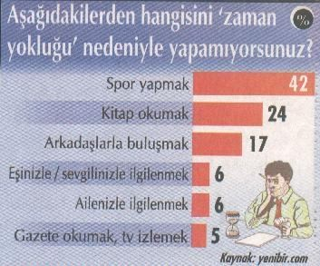

Slide 12

Zamanı iyi kullanmama sonucunda insanlar temel anlamda aşağıdaki sorunlarla karşılaşmaktadırlar:
*Verimsizlik,
*Etkili olamamak,
*Özellikle iş hayatında terfi edememek, kişisel hayatta ise değişeme ayak uyduramayıp gittikçe kalıplaşmak.

Slide 13

Zaman yönetimi ilk görünmeyen bir çok kazançlar sağlamaktadır:
bakışta hususta
* Stress’ten kurtulmaya yardımcı olur.
*İş ve dengeyi
özel kurmaya
yaşam yardımcı
arasındaki olur.
*Kişisel
üretkenliğin artmasına ve
kişisel hedeflere ulaşılmasına ve
bu yolla
da başarıya olur.
ulaşılmasına
yardımcı

Slide 14
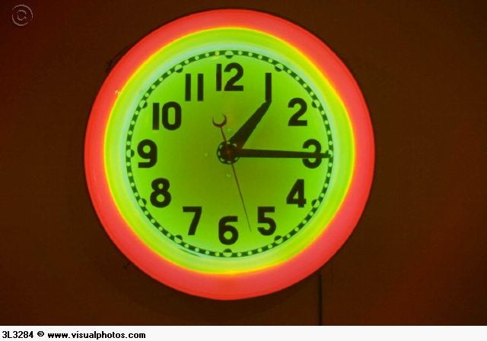
1.Zaman Algınızı Kontrol Edin!
Acaba zaman algınız doğru mu?

Slide 15

Zaman:
*Uzatılamaz,
*Yeniden başlatılamaz,
*Durdurulamaz,
*Geri Getirilemez,
*Biriktirilemez, depolanamaz,
*Üretilemez,
*Çoğaltılamaz,
*Ödünç alınamaz,
*Yenilenemez,
*Değiştirilemez.

Slide 16

*Herkes için eşittir,
Zaman doğadaki diğer bir çok kaynağın aksine kullanıcıların hepsine eşit olarak dağıtılmıştır ve sosyal statüsü, yetenekleri, yaşı ne olursa olsun bütün insanlara
Günde 24
Haftada 168
Ayda 720
Yılda 8760 saat verilmiştir.

Slide 17


Slide 18
İmam Gazali
53 yaşında vefat etmiştir.
53 yıllık yaşamında 500’ü aşkın eser yazmıştır.
Kimya-ı Saadet, İhya-ı Ulumiddin gibi eserleri İslam literatürünün en temel eserlerindendir. Lakabı Hüccet’l İslam yani İslam’ın delillerini veren kişidir.
İmam Gazali eserlerinin büyük kısmını sabah namazından sonra uyumayarak tasarruf ettiği zamanlarda yazdığını
söylemiştir.

Slide 19

2.Hedeflerinizi belirleyin?
Hedefini bilmeyen ok hiçbir yere varamaz.

Slide 20
Hedefleriniz,
Sınırlanabilir Ölçülebilir Ulaşılabilir
Bir amaca yönelik Zamanla sınırlı

Slide 21
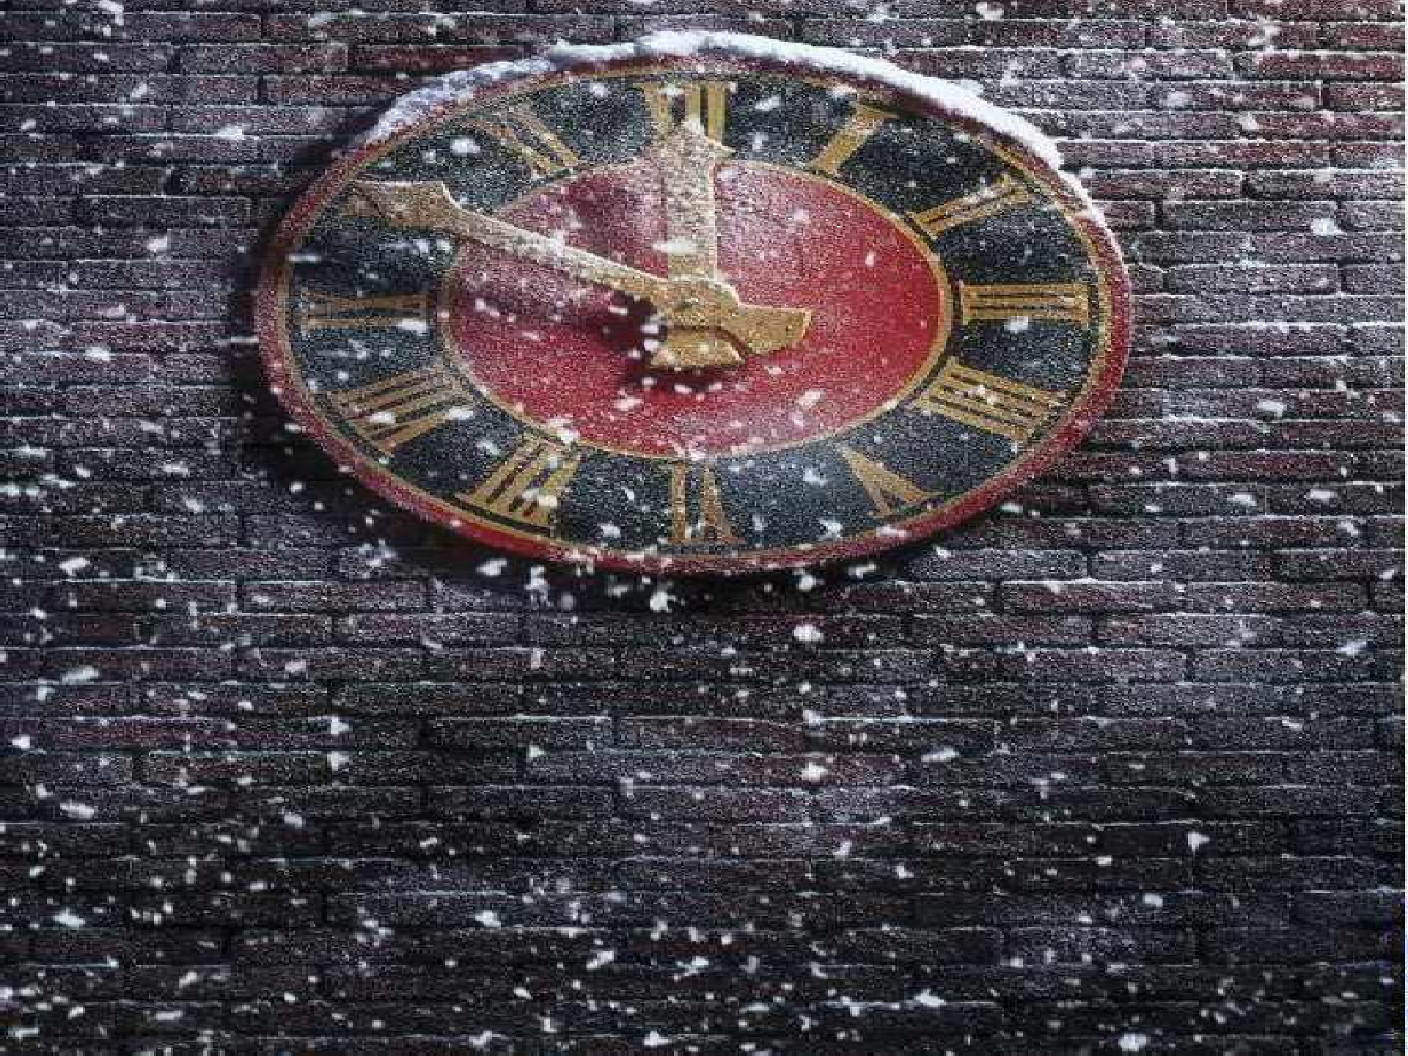
3.Zaman Kaydınızı Tutun!
Yapılan bir araştırmada Türkiye’de ortalama 70 yıl yaşayan biri zamanının: 23 yılını uykuda,
19 yılını çalışma yaşamında, 9 yılını eğlencede,
6 yılını beslenme ile, 6 yılını ulaşım için,
4 yılını hastalıklarla uğraşarak, 2 yılını tuvalette,
1 yılını ibadet ile geçirmekteymiş.

Slide 22
Gazeteci olan ve her işine geç kalan bir kişinin bir gün boyunca yaptığı faaliyetler için harcadığı zaman aşağıdaki gibidir.
FAALİYET ZAMAN

Slide 23
Norveç’te yapılan bir araştırmada bir orta düzey yöneticinin zaman envanteri çıkarılmıştır.
Bu envanter aşağıdaki gibidir.
Faaliyet | Gerçekleşen (% Olarak) | Olması Gereken (% Olarak)
Planlama | 30 | 40
Rapor Hazırlama | 13 | 10
Toplantılar | 21 | 10
Telefon Görüşmeleri | 8 | 5
Sosyal Faaliyetler | 20 | 25
Taşra Ziyaretleri | 8 | 5
Toplam | 100 | 100

Slide 24

4.Zamanınızı Etkin Kullanmayı Engelleyen Faktörleri Belirleyin!
*Erteleme,
*Ziyaretler ve ziyaretçiler,
*Telefon görüşmeleri,
*Herkese açık bürolar,
*Toplantılar,
*Hafızaya aşırı güven,
*Ulaşım veya seyahat yoğunluğu,
*Aşırı stress,
*Televizyon,
*Hayır diyememek.
*Kararsızlık,
*Acelecilik,
*Plansızlık.

Slide 25
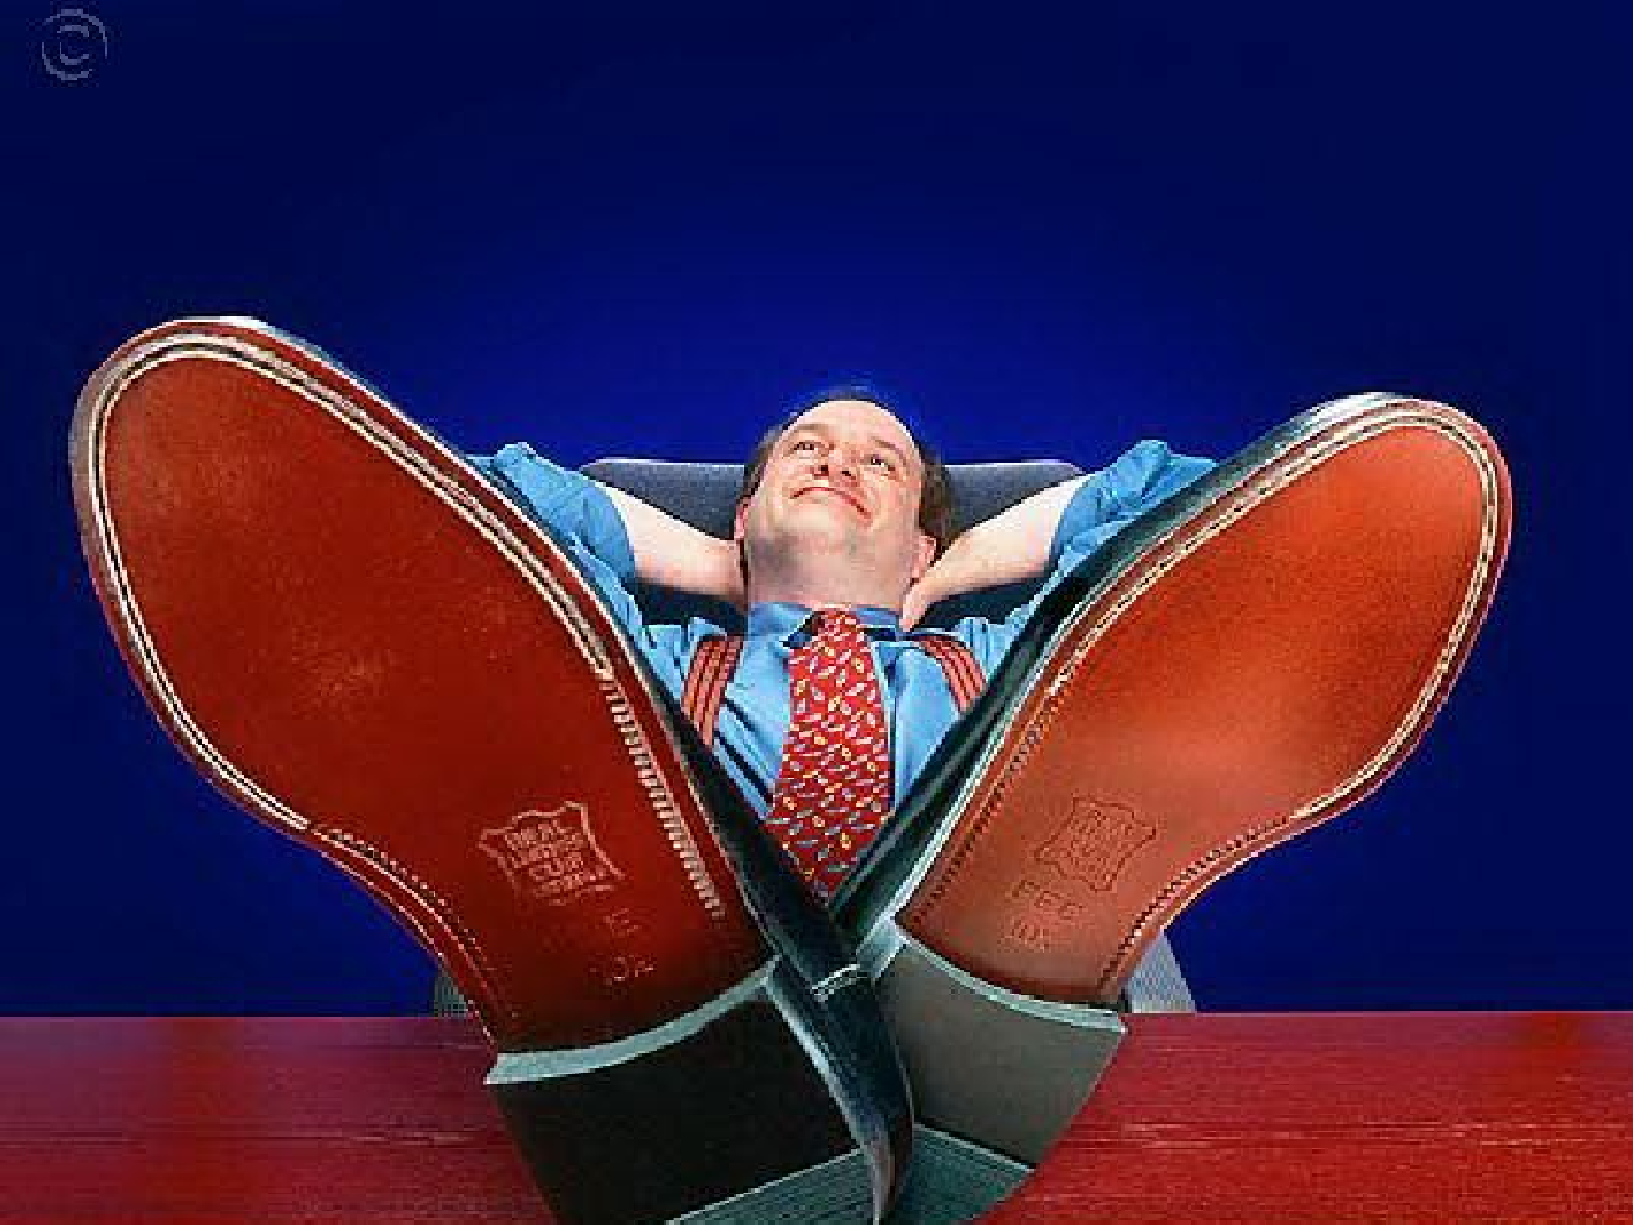
*Erteleme:
Ertelemek o anda yapılması gereken bir işi daha sonraki bir zamana bırakmak demektir.Bir çok farklı şekilde görülebilir.
Örneğin:
*İşi sistematize edememe ve öncelik sırası belirlememe,
*Motivasyon eksikliği,
*İşe uyum sorunu, şeklinde görülmesi mümkündür.

Slide 26
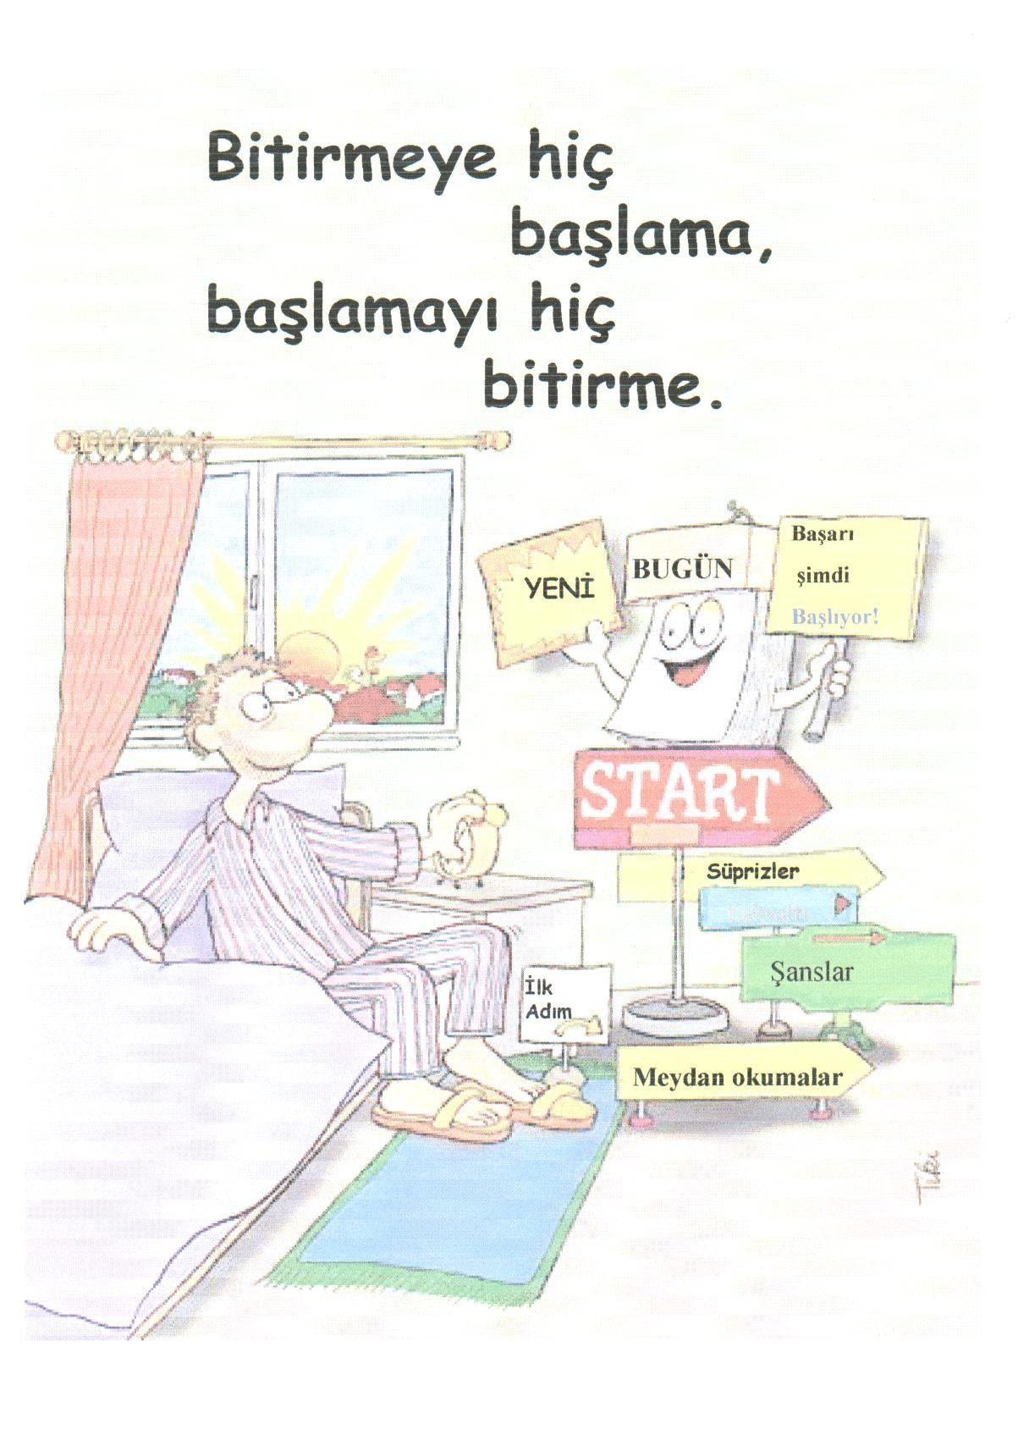

Slide 27
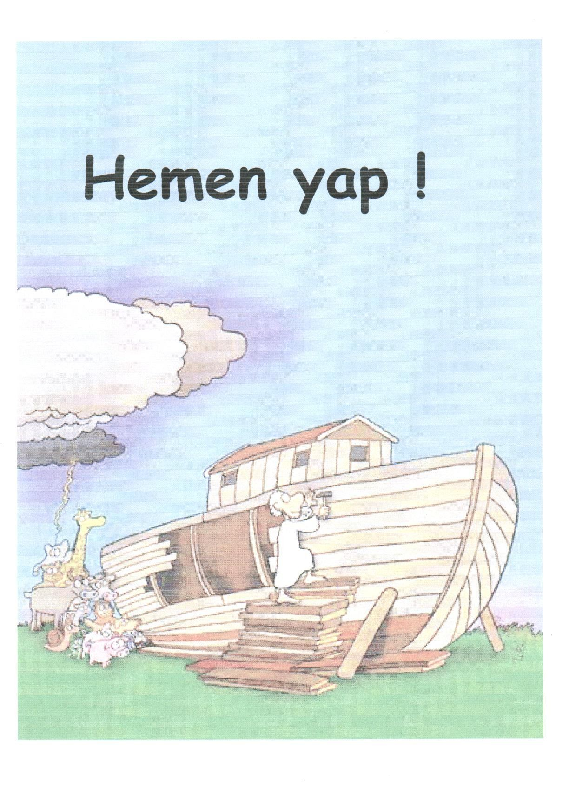

Slide 28


Slide 29
Hz. Nuh’tan alınacak dersler:
1- Vakit gelip çatmadan planını yap. Hazreti Nuh, gemisini inşa yağmur yağmıyordu!
ederken
Kendine hep iyi bak ve büyük günü bekle. Altmışına merdiven dayadığında bile, gerçekten büyük bir iş yapman için önün açılabilir.
Doğru gemiyi kaçırma, her zaman tetikte ol.
Hız her zaman kazandırmaz. Kaplumbağalar da gemideydi, panterler de...
Üzerinde aşırı baskı hissettiğinde, bir süre boşlukta yüzerek, rahatlamaya çalış.
Titanik'in profesyoneller, Nuh'un Gemisi'nin ise amatörler tarafından yapıldığını unutma, her işini profesyonelce planla ama amatör ruh ile yap
Geleceğini zirveler üzerine kur, dalgalar sana ulaşamasın. 8- Hepimizin aynı gemide olduğunu unutma.
Eleştirileri dinle ancak negatif eleştirilere kulak asma, yapılması gerekeni yapmaya devam et.
Ne olur ne olmaz, eşinle yola çık.
Fırtınanın gücü ne olursa olsun, eğer doğru saftaysan, seni bekleyen bir gökkuşağı mutlaka vardır.

Slide 30
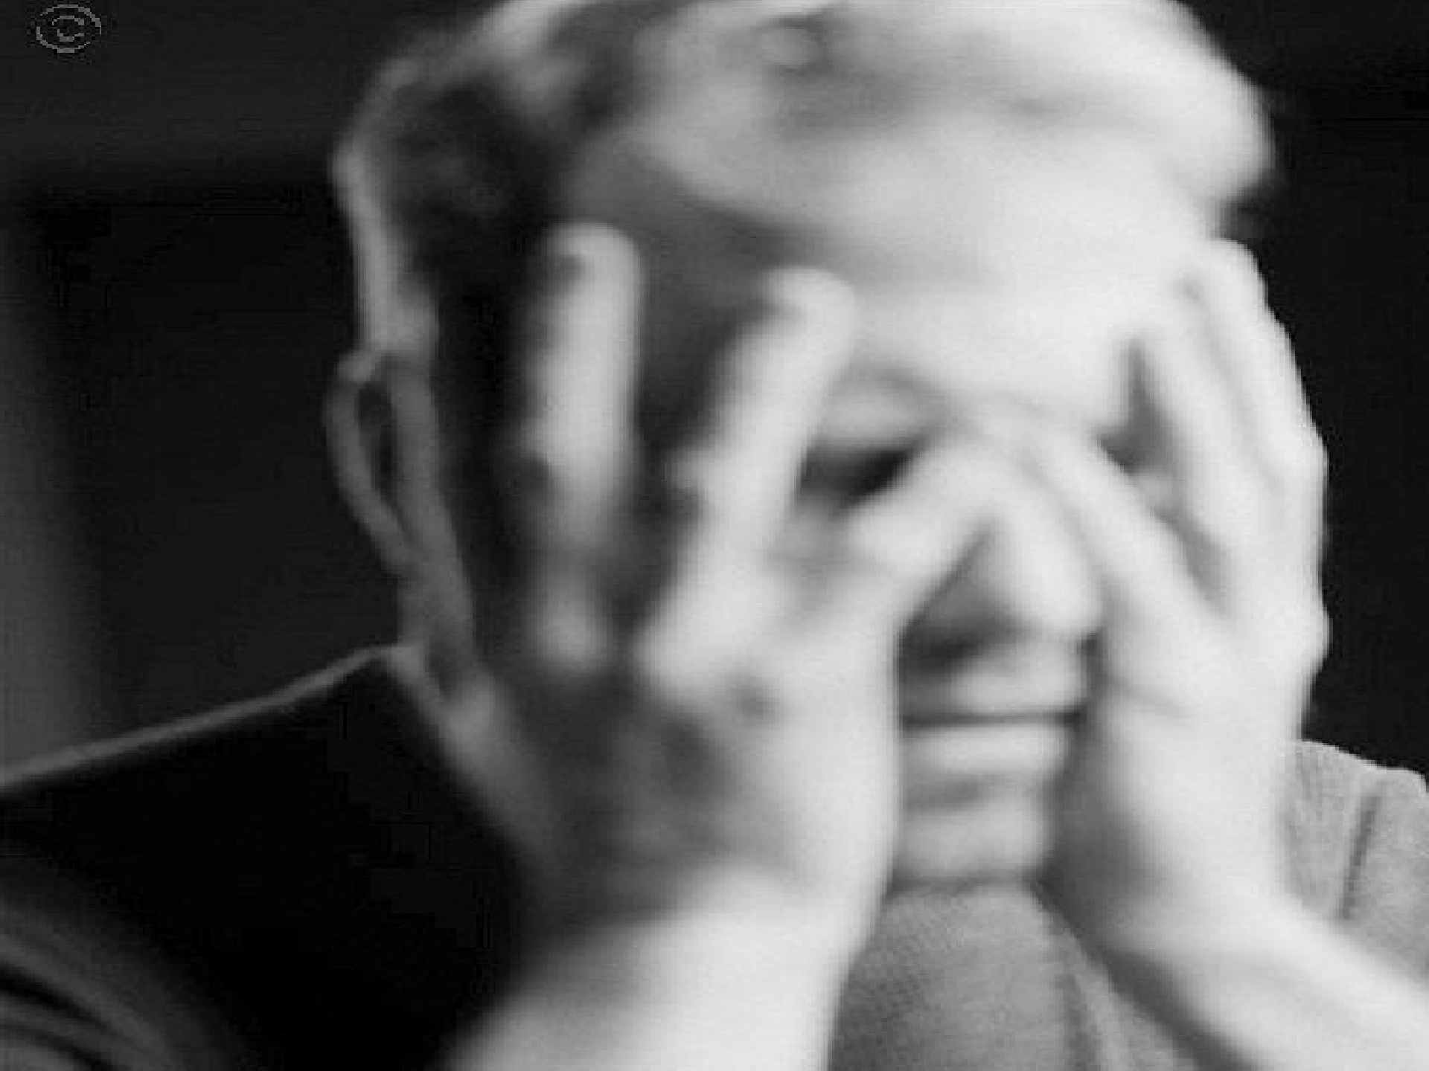
*Aşırı stress:
Stress ile zaman yönetimi arasındaki ilişki yumurta ile tavuk arasındaki ilişkiye benzemektedir.Zira zamanı iyi yönetememek stress’e sebep olurken, stress de zamanı iyi yönetememe sorununu beraberinde getirmektedir.
Bu nedenle hayatımızın akışı sırasında bir stressten kurtulma yolu olan gevşeme egzersizlerine de yer vermeliyiz.

Slide 31


Slide 32
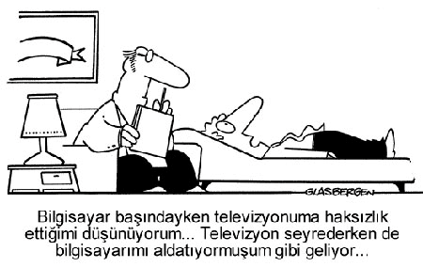
*Televizyon:
Günümüz insanının zaman hırsızlarından biri de televizyondur. Bu hırsızla da mücadele etmek gereklidir.
Milli Eğitim Bakanlığı’nca hazırlanan bir raporda, “televizyon izleme alışkanlığının, özellikle son yıllarda okuma alışkanlığı edinmede en etkin engelleyicilerden” biri
olduğu belirtilmiştir. Rapora göre, Türkiye’de televizyon izleme süresi dizi filmlerdeki artışa paralel olarak 3.5
saatten 4 saate yükseldi. Bu artışla Türkiye, ABD ile birlikte en fazla televizyon izlenen ülke konumuna geldi.

Slide 33
Bu mücadele için:
*Mümkünse evinize televizyon almayın,
*Evinizde televizyon varsa uzaktan kumandasını hemen kırarak televizyondaki panelden kumanda edilmesini sağlayın (böylece zapping hastalığından kurtulun),

Slide 34

*Televizyon programlarını izlerken seçici davranın ve önceden belirlenmiş programların yayınlandığı saatlerde televizyonu açık tutup yalnızca o programları izleyin ve sonra hemen televizyonu kapatın,
*En çok televizyon izlediğiniz saatlerde yapabileceğiniz yeni etkinlikler geliştirin (dışarı gezmeye, yemeye çıkmak ya da tiyatroya, sinemaya gitmek gibi).

Slide 35

*Hayır diyememek:
İnsanların taleplerine hayır diyememe nedeni ile bazen sizin vazifeniz olmayan bir çok işle uğraşmak zorunda kalmaktasınız ve zaman hırsızından da kurtulmanız gerekiyor. Bunun için şu adımları kullanarak Hayır deme egzersizleri yapın:
*Dinlemek,
*Hayır demek. Eğer “hayır” demeye karar verildiyse, bunu net, kararlı ve tartışmaya yer vermeyecek şekilde kibarca söylemek,
*Nedenleri açıklamak,
*Alternatifler sunmak.

Slide 36
*Kararsızlık,

Slide 37
*Acelecilik,

Slide 38
*Plansızlık.

Slide 39
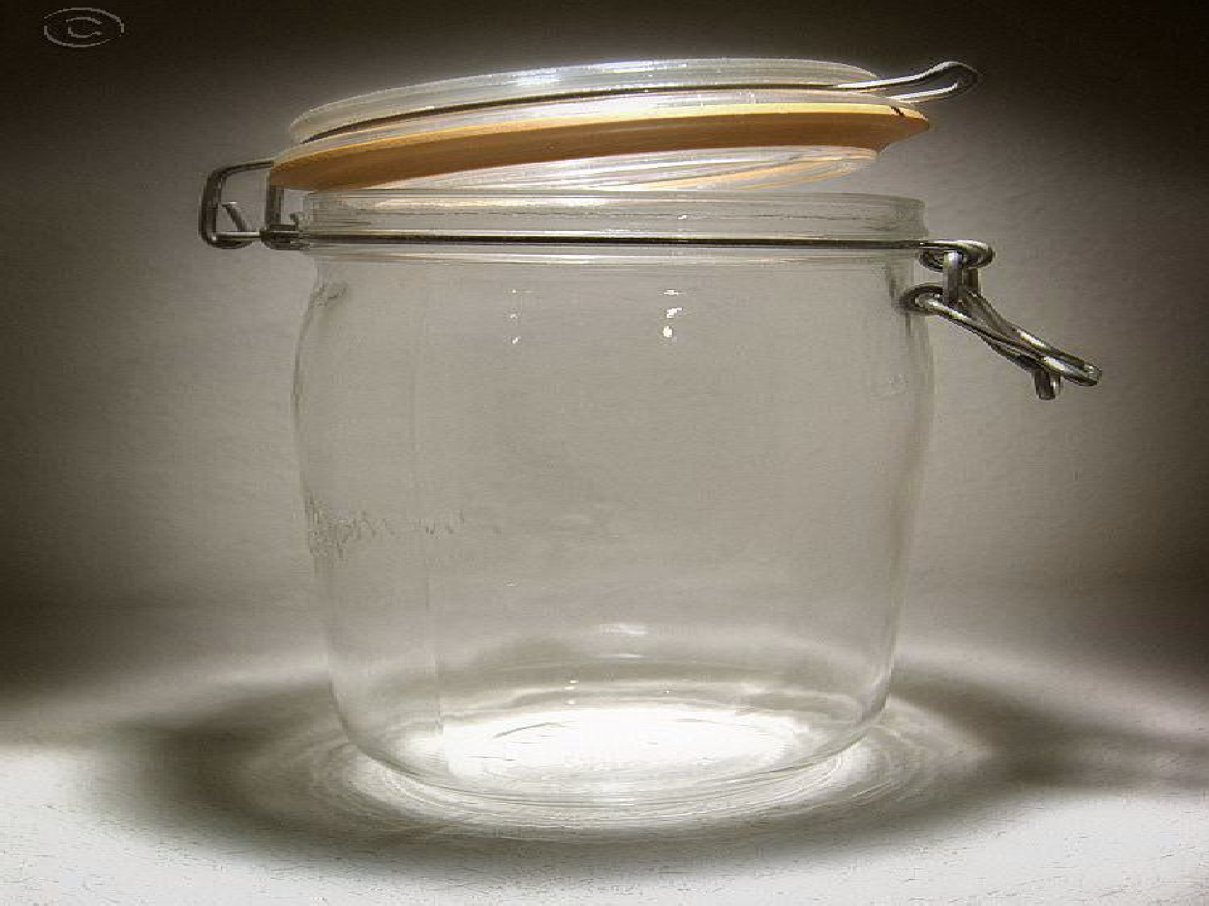
4.Önemli İşlerinizi Belirleyin!
Kellog Business School'da (Northwestern Üniversitesi) İş İdaresi master öğrencileri ile Zaman Yönetimi dersini veren bir profesör arasında geçen bir hadise…

Slide 40
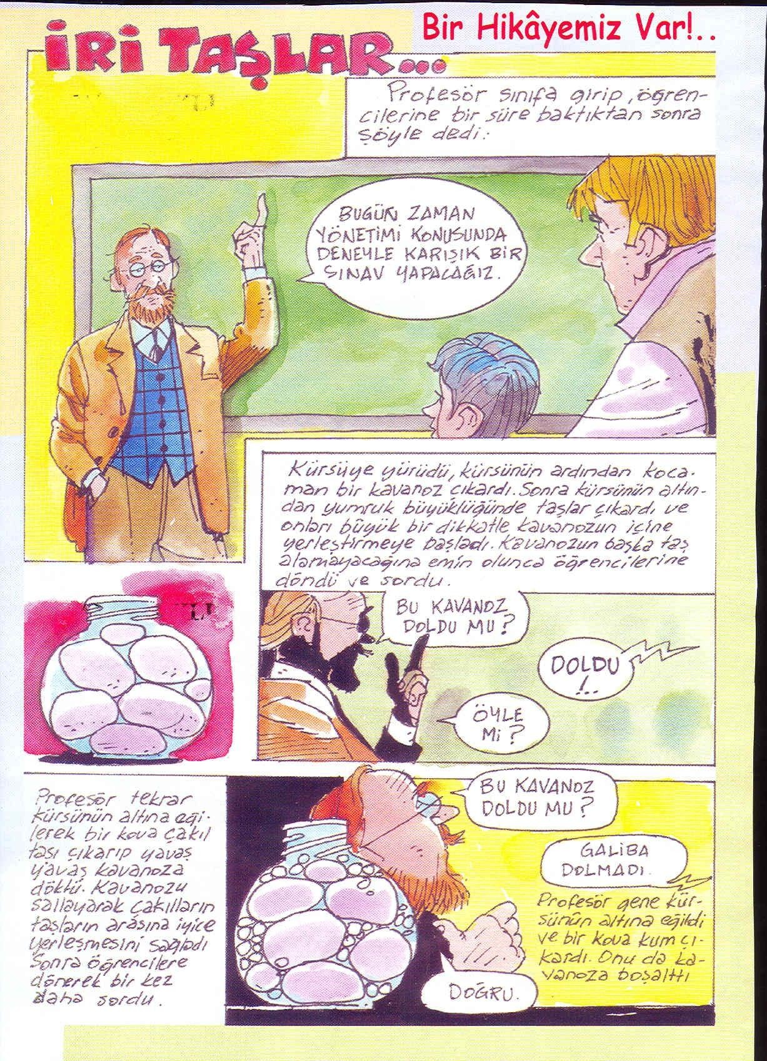

Slide 41
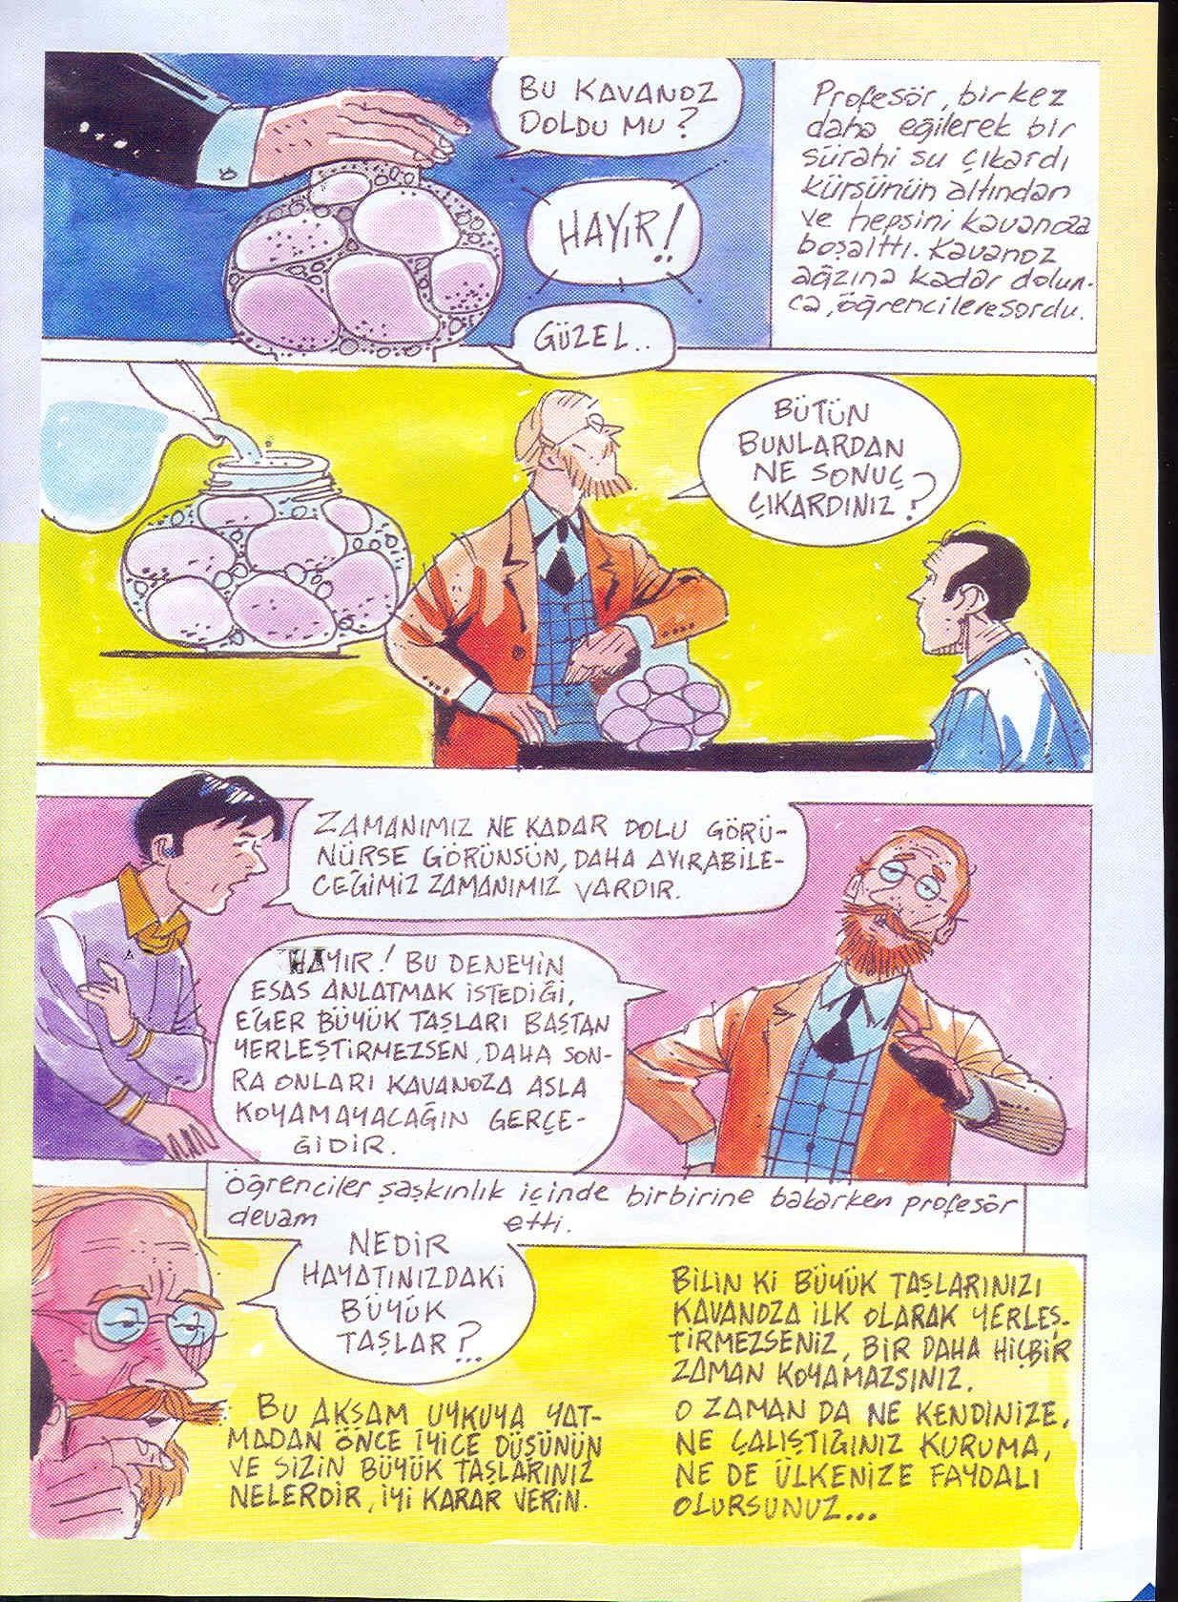

Slide 42

5.Hedeflerinize Ulaşmak İçin Plan Yapın!
Plan neyin, ne zaman, nasıl, nerede, kim tarafından yapılacağının kararlaştırılmasıdır.
Planlama yaparken güçlü ve güçsüz yönlerinizi iyi bilmeniz önemlidir.
İÇ ANALİZ
GÜÇLÜ OLDUKLARIMIZ
GÜÇSÜZ OLDUKLARIMIZ
Benim iyi olduğum alan ne?
Neyi daha iyi yaparız?
Rakipler arasında çok iyi olanlar var.
Yönetim kademelerinde etkili miyiz?
Aktivitesi yüksek elemanlar var.
STRATEJİK PLANLAMA
Hedeflerin belirlenmesinden sonra, bu hedeflere ulaşmamızı sağlayacak planlar yapılabilir. Planlama
aşamasında yapılacak ilk işlem bireyin/kurumun zayıf ve güçlü noktalarının belirlenmesidir. Konu ile ilgili veriler toplanır. Öncelikle bireyi ya da kurumu tanımaya
yönelik sorular sorulup cevaplanmalıdır.

Slide 43
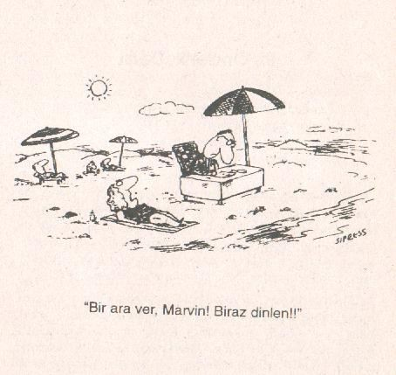
Planlarınızı yaparken dinlenmeye, tatile ve de özel hayatınıza zaman ayırmayı unutmayın…

Slide 44
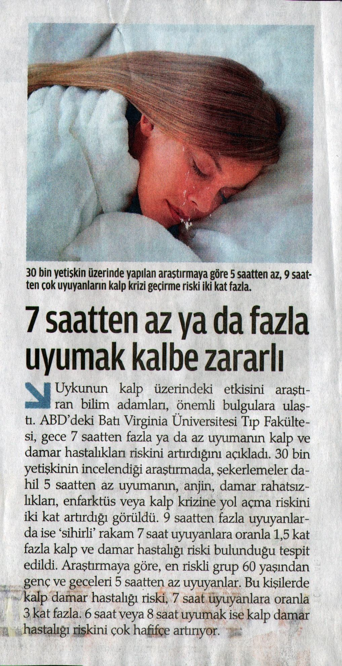

Slide 45
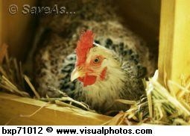
Yatarak iş başaran tek varlık tavuktur.

Slide 46

İşleri tasnif etmelisiniz.
Yapılması Zorunlu, Acil, A Tipi İşler.
Yapılması Gerekli, Acil Olmayan, B Tipi İşler.
Yapılabilecek, Acil Olmayan, C Tipi İşler.

Slide 47
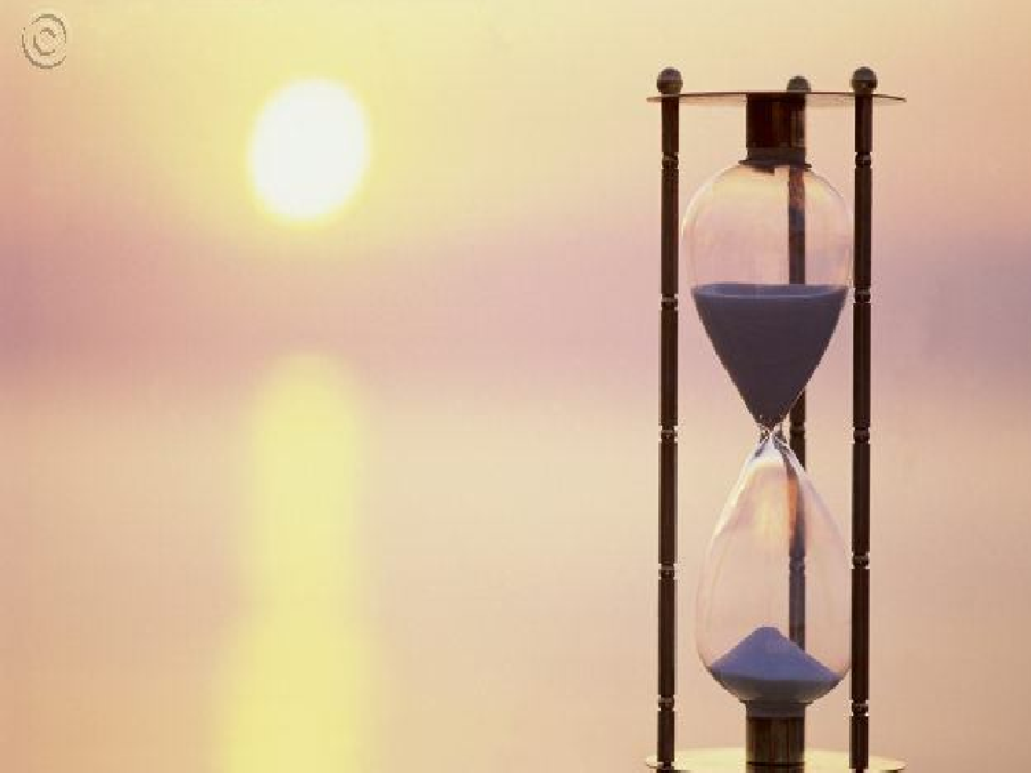
Stratejik hedefleri kısa süreli hedefler, orta süreli hedefler ve uzun süreli hedefler olarak üçe ayırabiliriz.
*Uzun süreli hedefler: Stratejik hedefleri belli periyotlara böleriz. Genellikle beş yıllık
periyotlara bölünen hedefler uzun süreli hedeflerdir.Ülkelerin 5 yıllık kalkınma planlarını örmek olarak gösterebiliriz.

Slide 48

*Orta süreli hedefler: daha çok yıllık hedeflerdir.

Slide 49
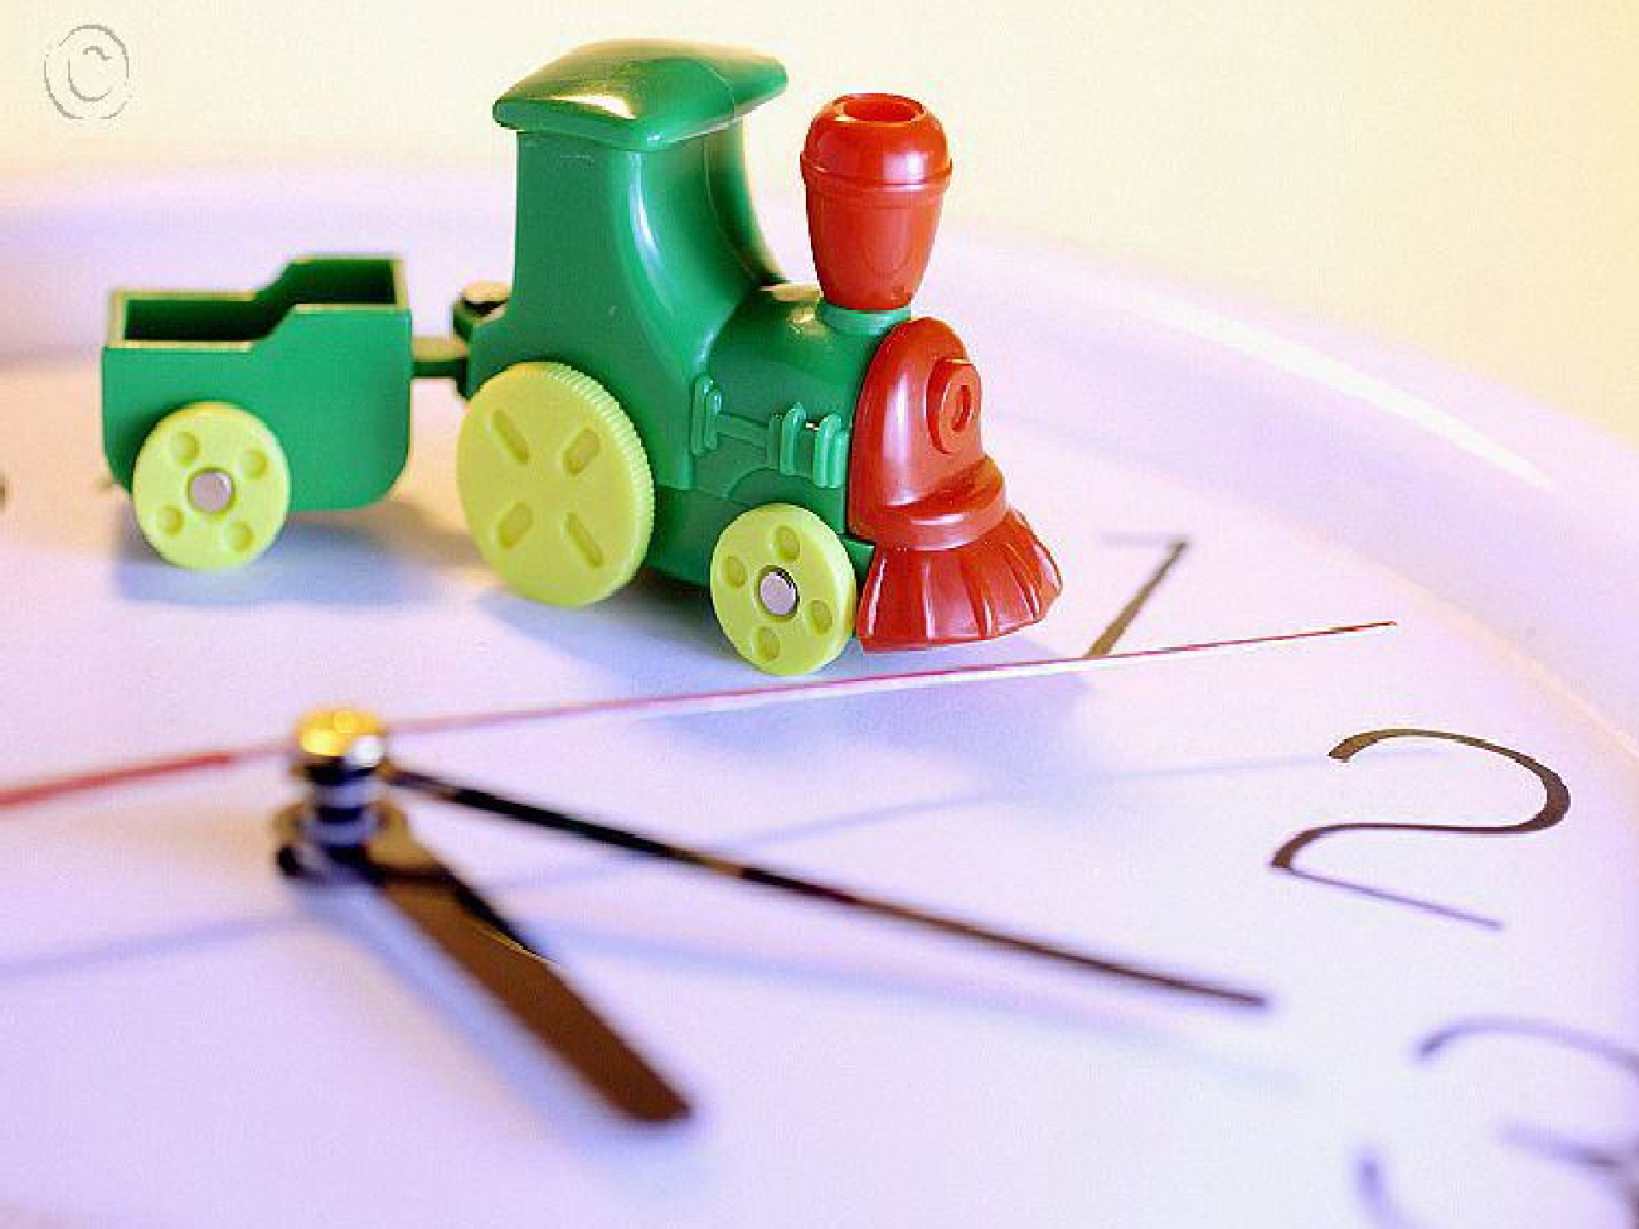
*Kısa süreli hedefler: Önümüzdeki ayı, haftayı ve günü planlarken koyulan hedeflerde kısa süreli hedeflerdir.

Slide 50
Ocak | a) b) c) | Yapılması Zorunlu, Acil , A Tipi İşler. 1 - Yapılması Gerekli, Acil Olmayan, B Tipi İşler. 1 -
Şubat | a) b) c) | Yapılması Zorunlu, Acil , A Tipi İşler. 1 - Yapılması Gerekli, Acil Olmayan, B Tipi İşler. 1 -
Mart | a) b) c) | Yapılması Zorunlu, Acil , A Tipi İşler. 1 - Yapılması Gerekli, Acil Olmayan, B Tipi İşler. 1 -
Nisan
Mayıs
Haziran
Temmuz
Ağustos
Eylül
Ekim
Kasım
Aralık

Slide 51
06:00 |  | Yapılması Zorunlu, Acil , A Tipi İşler. 1 - 2 - 3 -
07:00
08:00
09:00
10:00
11:00 |  | Yapılması Gerekli, Acil Olmayan, B Tipi İşler. 1 - 2 - 3 -
12:00
13:00
14:00
15:00
16:00
17:00 |  | Yapılabilecek, Acil Olmayan, C Tipi İşler. 1 - 2 - 3 -
18:00
19:00
20:00
21:00
NOT: Yapılması zorunlu olan acil işler yani “A Tipi İşler” bireyin en verimli olduğu saatlere konulmalıdır.

Slide 52
Takip

Slide 53
DİKKATLE
DİNLEDİĞİNİZ İÇİN
TEŞEKKÜR EDERİM…

